Slide 1
Bonjour!
vendredi, le dix février

Slide 2
Travail de cloche
Translate into French: Wednesday, the first of February, we ate this fish, Justin sent this letter, and they read these books.

Slide 3
Bonjour!
vendredi, le dix février

Slide 4
Vendredi, vendredi
Rah, rah, rah!
Vendredi, vendredi
On y va!

Slide 5
Bonjour!
vendredi, le dix février
un moment de culture francophone
le défilé de mode
The students will be able to describe the clothing they are wearing.

Slide 6
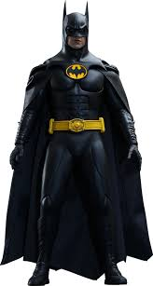
Pourquoi tombons-nous?
Nous tombons pour apprendre comment se lever.

Slide 7
Sommes-nous prêts?
Nous sommes prêts !

Slide 8
Le Musée d’Orsay in Paris is primarily dedicated to impressionist art.

Slide 9
le défilé de mode

Slide 10
un short
un pantalon

Slide 11
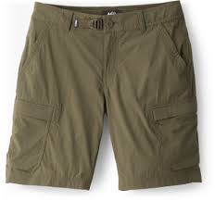
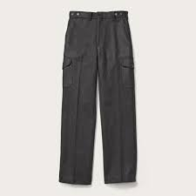
deux shorts
deux pantalons

Slide 12
une chemise
un tee

Slide 13
un chemisier
un pull / un chandail / un tricot

Slide 14
les chaussures / les souliers
les baskets

Slide 15
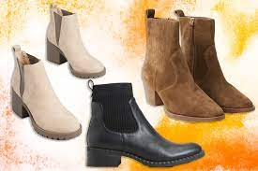
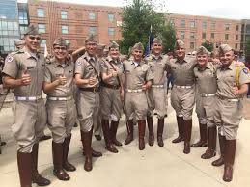
Les bottes

Slide 16
un chapeau
une casquette

Slide 17
une cravate
un nœud papillon

Slide 18
un déguisement

Slide 19
un costume
un smoking

Slide 20
une veste
un gilet

Slide 21
une robe
une jupe

Slide 22
les lunettes
les lunettes de soleil

Slide 23
une écharpe
un foulard

Slide 24
les chaussettes

Slide 25
les chaussettes blanches

Slide 26
les chaussettes blanches

Slide 28
Devoirs

Slide 29
Billet de sortie
Answer the following question with a complete sentence: Que portez-vous aujourd’hui?

